Slide 1
আজকের পাঠে সবাইকে স্বাগতম

Slide 2
পরিচিতি
শ্রেণি: ষষ্ঠ
বিষয়: বাংলা ১ম পত্র
সাধারণ পাঠ: পদ্য
সময়: ৫০ মিনিট।
রৌশনারা বেগম
সহকারী শিক্ষক আই সি টি
শ্রীপুর ইসলামিয়া ফাজিল মাদ্রাসা।
বিজয়নগর, ব্রাহ্মণবাড়িয়া।
তারিখঃ১৬/০৩/২০
Rowshonara1980@gmail.com

Slide 3
1980

Slide 4
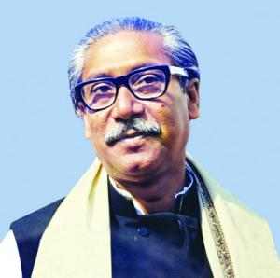
মনযোগ দিয়ে দেখ ও বল
ছবিতে তোমরা কাকে দেখতে পাচ্ছ ?

Slide 5
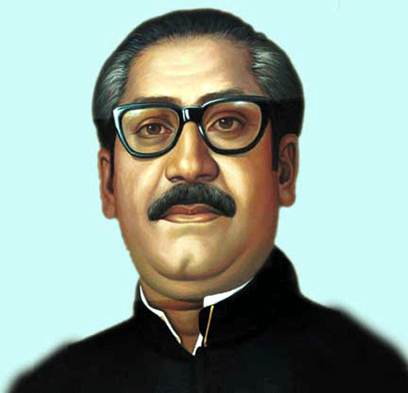
আজকের পাঠ
মুজিব
রোকনুজ্জামান খান

Slide 6
শিখনফল
এই পাঠ শেষে শিক্ষার্থীরা-
১) কবি পরিচিতি বলতে পারবে।
২) কবিতায় ব্যবহৃত নতুন শব্দের অর্থ বলতে পারবে।
৩) কবিতাটি শুদ্ধ উচ্চারণে আবৃত্তি করতে পারবে।
৪) পাঠের উদ্দেশ্য বলতে ও লিখতে পারবে।
৫) ‘মুজিব’ কবিতার মর্মার্থ বর্ণনা করতে পারবে।

Slide 7
পাঠের উদ্দেশ্যঃ-
বঙ্গবন্ধু শেখ মুজিবুর রহমানকে ভালবাসার মাধ্যমে শিক্ষার্থীদের মধ্যে দেশপ্রেম ও মানুষের প্রতি মমত্ববোধ জাগিয়ে তোলা।

Slide 8
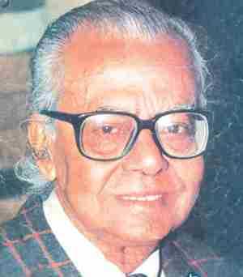
মৃত্যু ১৯৯৯ সালের ৩রা ডিসেম্বর
জন্ম ১৯২৫ সালের ৯ই এপ্রিল ফরিদপুর জেলায়
কবি পরিচিতি
বাংলা একাডেমি সাহিত্য ও শিশু একাডেমি পুরষ্কার এবং একুশে পদক,জসীমউদদ্দীন স্বর্ণপদক ও স্বাধীনতা পুরষ্কার
পেশায় তিনি একজন সাংবাদিক,পরিচিতি দাদাভাই
হাট্টিমা টিম,খোকন খোকন ডাক পাড়ি,আজব হলেও গুজব নয়
দৈনিক মিল্লাত,সাপ্তাহিক পূর্বদেশ,পাকিস্থান ফিচার সিন্ডিকেট
রোকনুজ্জামান খান

Slide 9
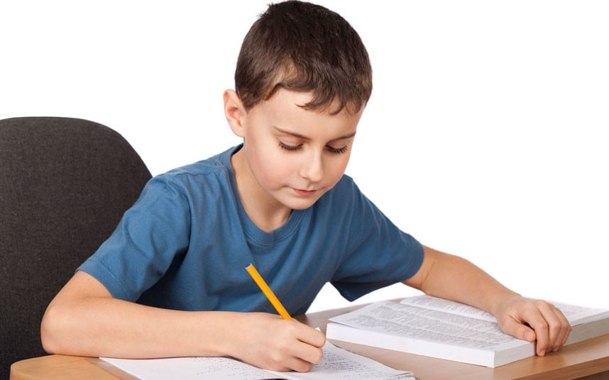
একক কাজ
সময়ঃ ২ মিনিট
কবি রোকনুজ্জামান খান কোথায় ও কত সালে জন্ম গ্রহন করেন?
তিনি কোন নামে সমধিক পরিচিত?

Slide 10
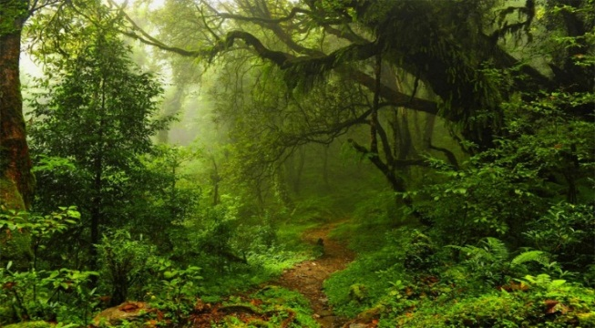
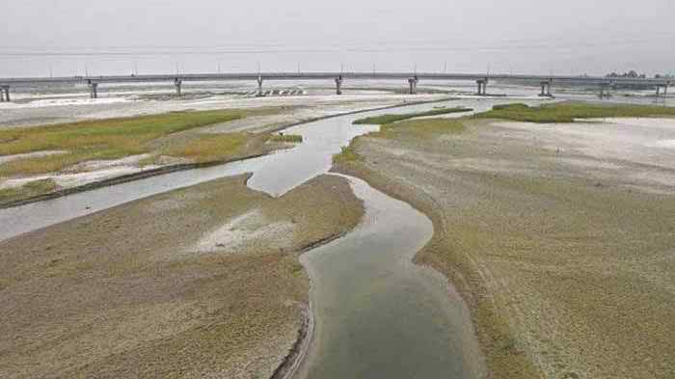
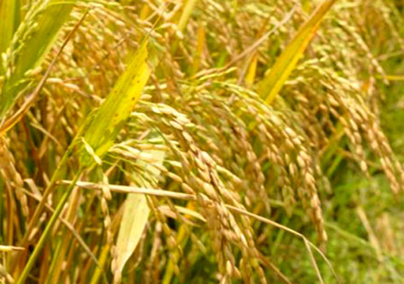
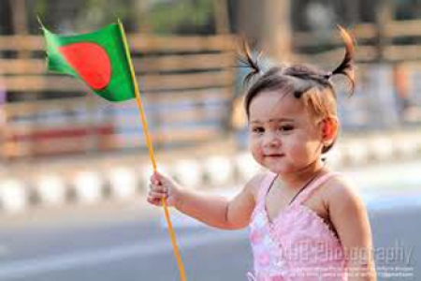
শব্দার্থ
বনভূমি
গাছ পালায় ঘেরা জঙ্গল এলাকা।
বালুচর
বালুর পলি জমে উৎপন্ন যে চর।
সোনাধান
সোনালি রঙের পাকা ধান।
চিরশিশু
চিরকাল যে শিশুর মত সহজ।

Slide 11
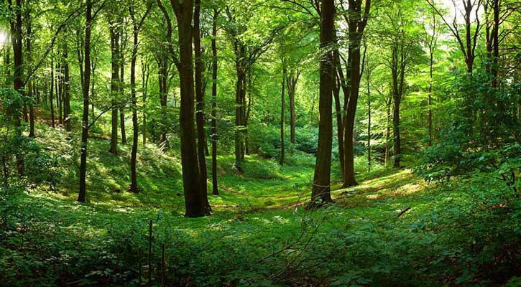
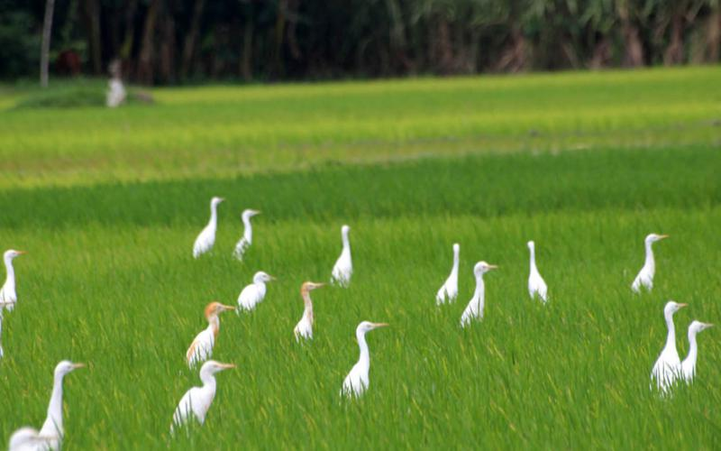
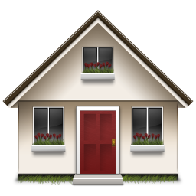
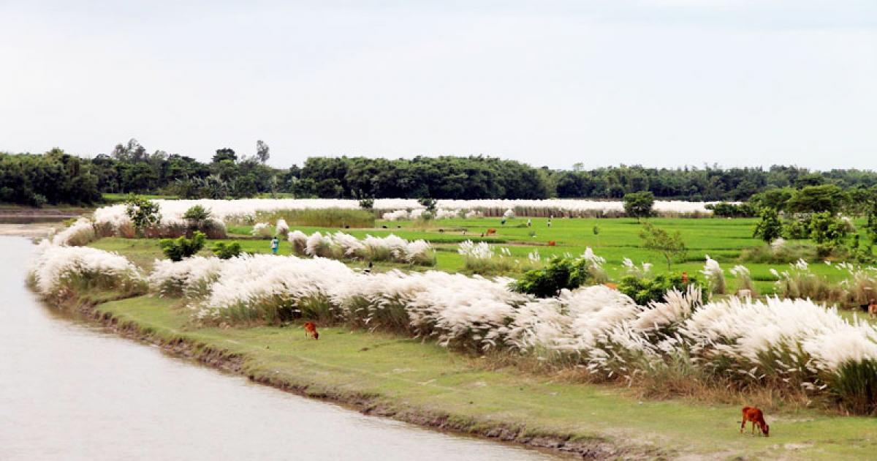
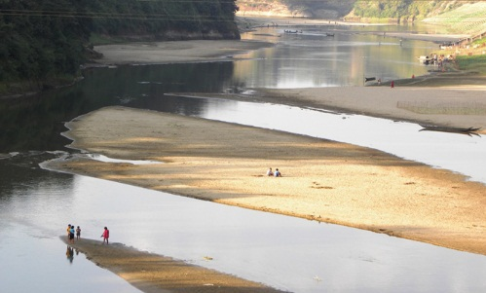
সবুজ শ্যামল বনভূমি মাঠ নদীতীর বালুচর
সবখানে আছে বঙ্গবন্ধু শেখ মুজিবের ঘর।

Slide 12
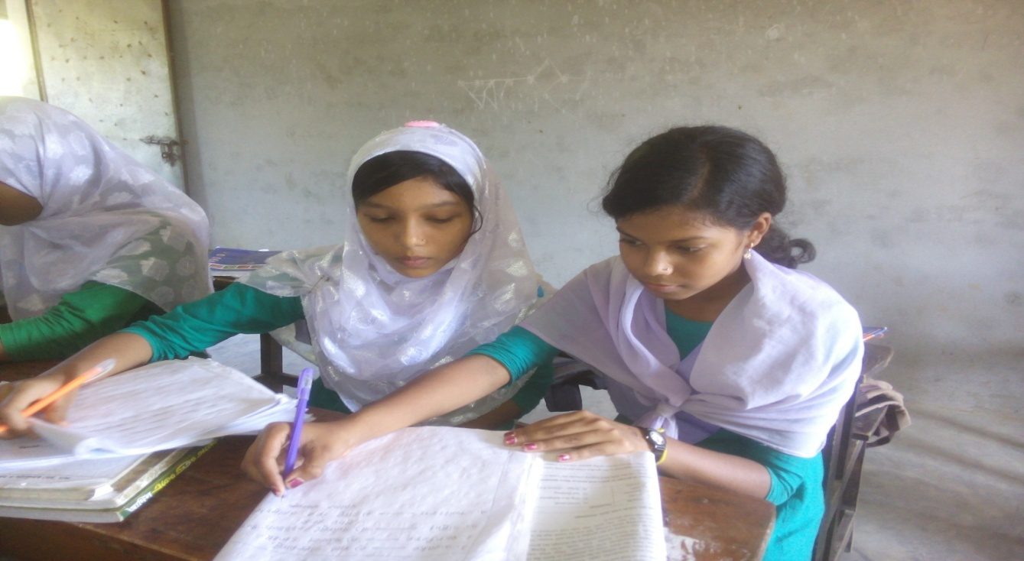
জোড়ায় কাজ
‘সবখানে আছে শেখ মুজিবের ঘর’ বাক্যটি দ্বারা কী বুঝানো হয়েছে ?

Slide 13
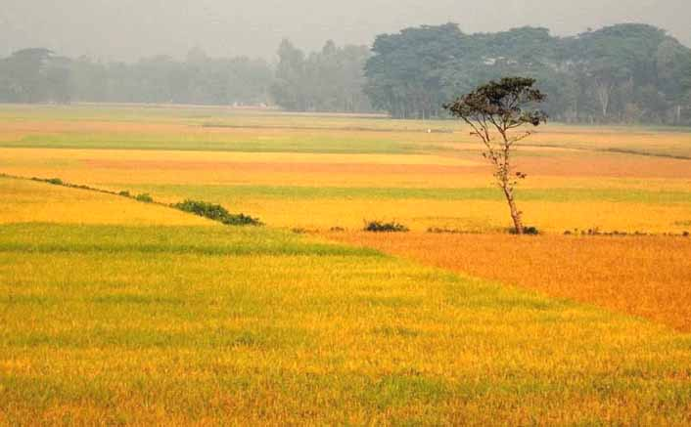
সোনার দেশের মাঠে মাঠে ফলে সোনাধান রাশি রাশি

Slide 14
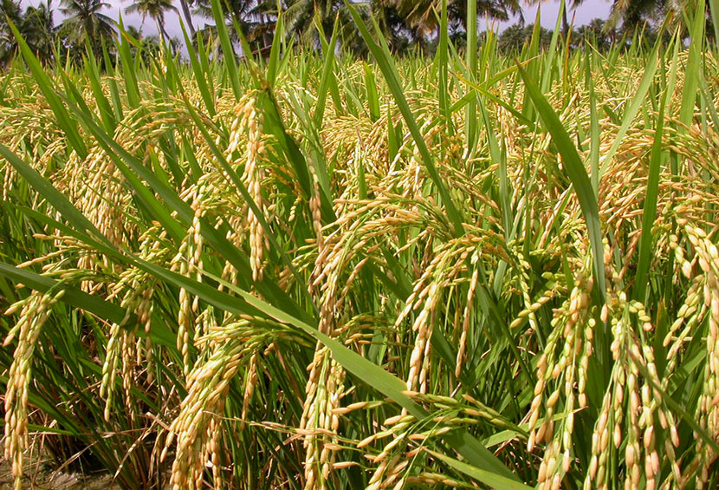
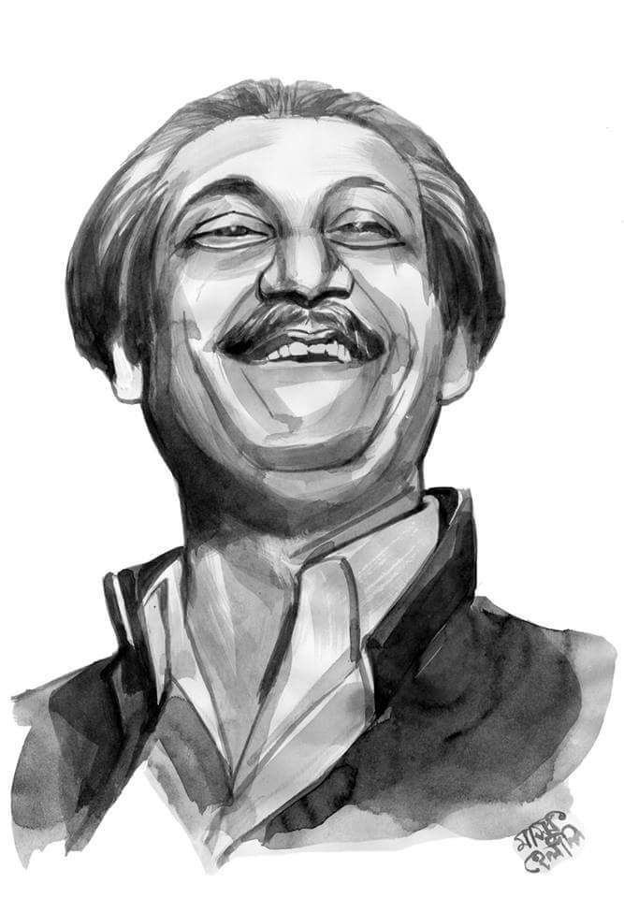
ফসলের হাসি দেখে মনে হয় শেখ মুজিবের হাসি।

Slide 15
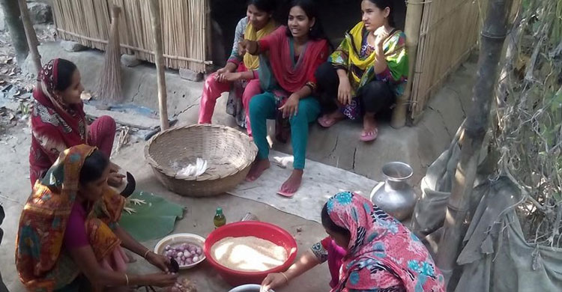
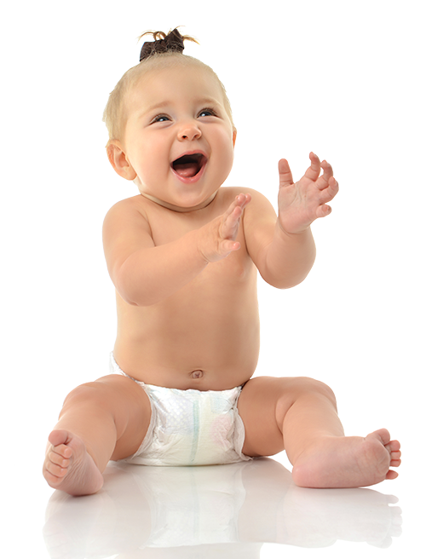
শিশুর মধুর হাসিতে যখন ভরে বঙ্গালির ঘর

Slide 16
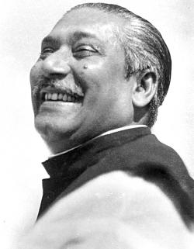
মনে হয় যেন শিশু হয়ে হাসে চিরশিশু মুজিবর।

Slide 17
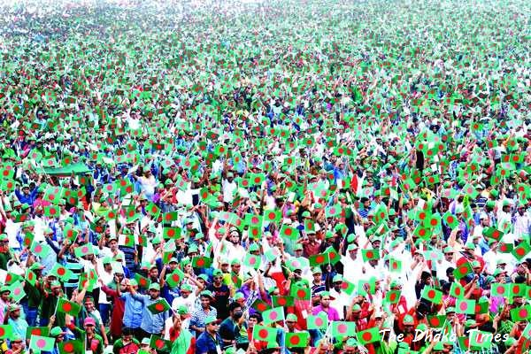
আমরা বাঙালি যতদিন বেঁচে রইব এ বাংলায়

Slide 18
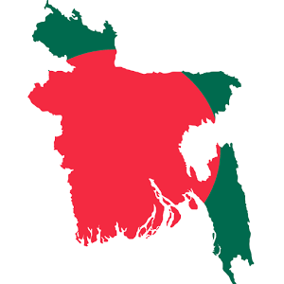
স্বাধীন বাংলা ডাকবে : মুজিব আয় ঘরে ফিরে আয়।

Slide 19
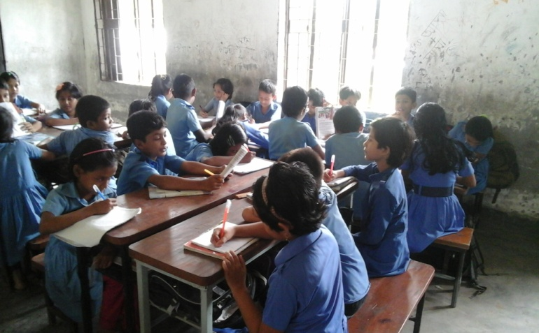
দলগত কাজ
সময়ঃ ৭ মিনিট
‘মুজিব আয় ঘরে ফিরে আয়।’ এই বাক্যের তাৎপর্য লিখ।

Slide 20
মূল্যায়ন
কবি রোকনুজ্জামান খান কত সালে মৃত্যু বরন করেন ?
স্বাধীন বাংলা চিরকাল কাকে ডাকবে ?
কার মধুর হাসিতে বাঙালির ঘর ভরে উঠে ?

Slide 21
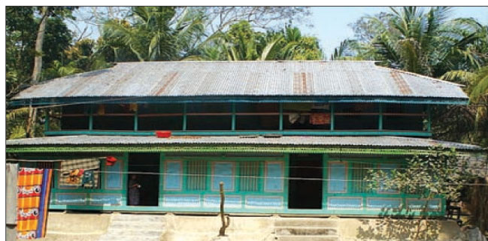
বাড়ির কাজ
এই পাঠের উদ্দেশ্য অনুসরণ করে ১০টি বাক্য লিখে আনবে।

Slide 22
ধন্যবাদ সবাইকে

